Slide 1
공개키 암호의 구현
Part 2.Ep 5: Rabin 구현 YouTube: https://youtu.be/iyx0EG_AMYA Git: https://github.com/minpie/CryptoCraftLab-minpie_public

Slide 2
발표 계획 목록
Rabin C언어 구현

Slide 3
발표 계획: 24.07.19ver
Part 1. 대칭키 암호 단일블록 C언어 구현
Ep1. AES
Ep2. DES
Part 2. 64비트 이상 키 길이의 공개키 암호 C언어 구현
Ep3. GMP 라이브러리
Ep4. RSA 구현
Ep5. Rabin 구현
Ep6. Elgamal 구현
Ep7. ECDSA 구현
Part 3. AES-운영모드 with 병렬컴퓨팅
Ep8. OpenMPI 라이브러리
Ep9. OpenMPI-AES
Ep10. CUDA C
Ep11. CUDA-AES
Today

Slide 4
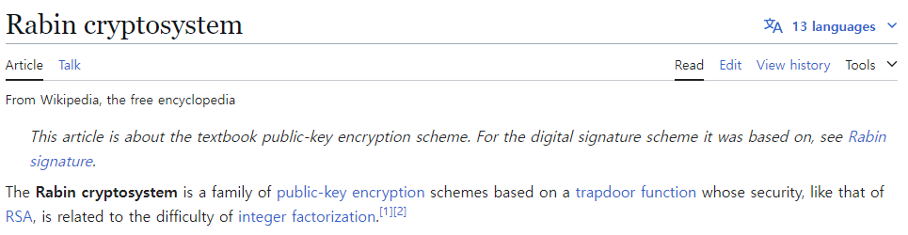
Rabin C언어 구현 - 개요
기본적인 수준으로 Rabin 암호를 구현.
기반문제: 인수분해 문제

Slide 5
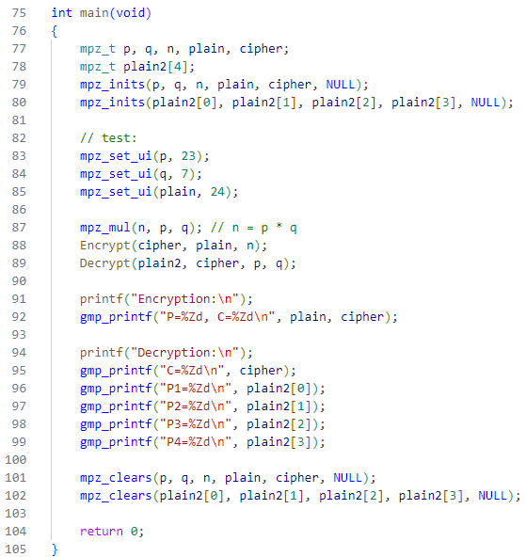
Rabin C언어 구현 – 전체 흐름
암호화-복호화 과정을 위한 main() 코드

Slide 6

Rabin C언어 구현 – Encrypt()
암호화 연산

Slide 7
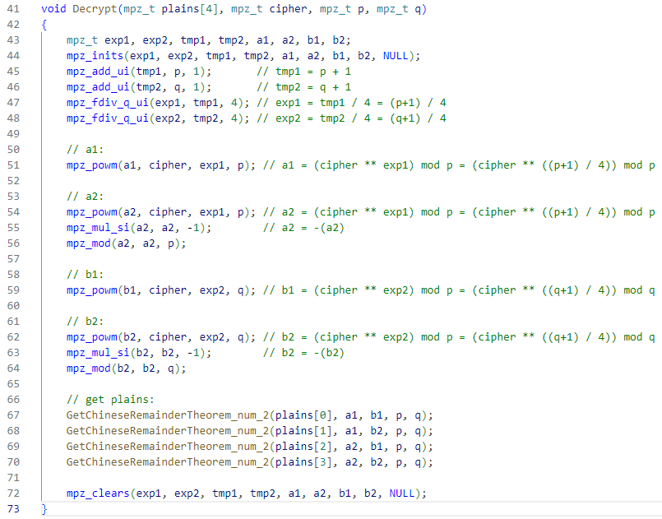
Rabin C언어 구현 – Decrypt()
복호화 연산
CRT를 이용해 계산
해(평문)가 4개가 생성됨

Slide 8
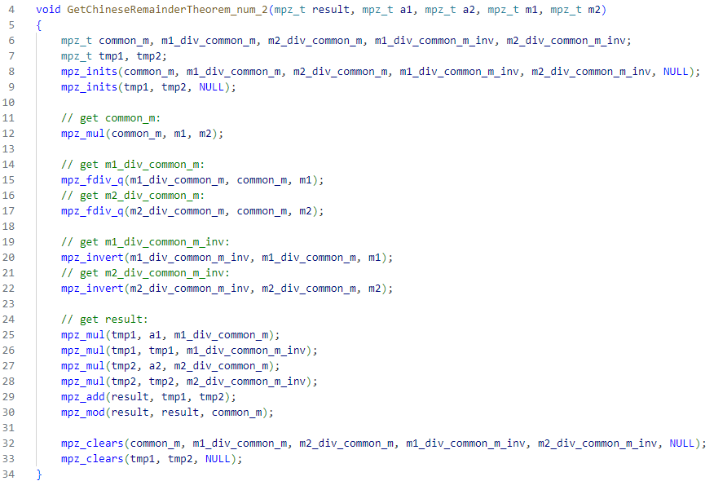
Rabin C언어 구현 – CRT 계산
CRT를 푸는 함수

Slide 9
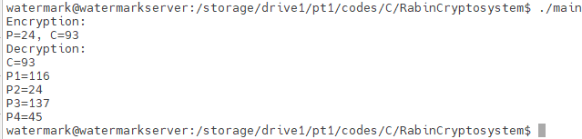
Rabin C언어 구현 – 실행 결과
암호문은 1개
평문은 4개

Slide 10
Rabin C언어 구현 – 참고문헌
https://en.wikipedia.org/wiki/Rabin_cryptosystem
https://personal.utdallas.edu/~mxk055100/courses/crypto09s_files/rabin-overview.pdf

